Slide 1

Informationsveranstaltung 8. November 2018 OMR Am Bach, Heerbrugg

Slide 2
Ausblick Retentionsimulationen HW 2014 - Ausuferungen

Slide 3
Annahmen / Grundlagen der Simulation
Zufluss Littenbach wie HW 2014
Entlastung ab 24m³/s beim Trennbauwerk Schlossbrugg
Gerinnequerschnitte im Li, Hi, Bu, Ää gemäss neuen Normalprofilen
Keine Verklausung durch Holz berücksichtigt
WSP im RBK: tief, da 2014 nur 45m³/s abflossen
Grundabfluss: Hinterburgbach 2m³/s, Buechholzbach 1m³/s
Ganglinie: Anstieg in 1 Std auf 100%, Abklingen in 2 Std auf 0%

Slide 4
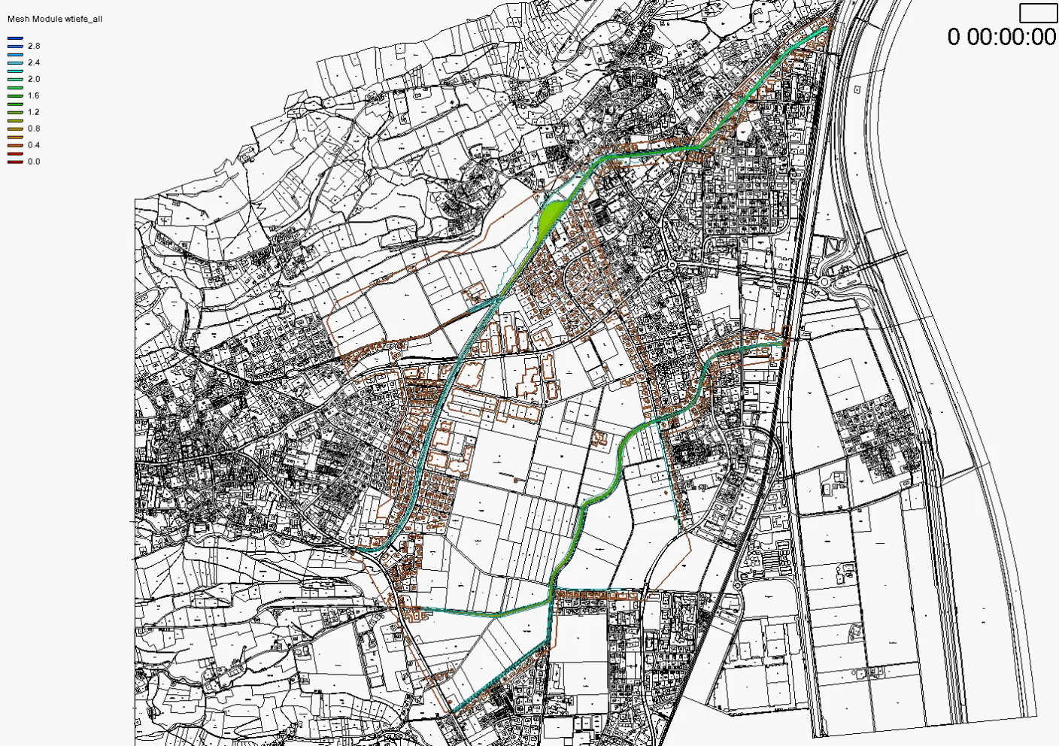
Retentionssimulation Video
3.00 m
2.20 m
1.40 m
0.80 m
0.00 m

Slide 5
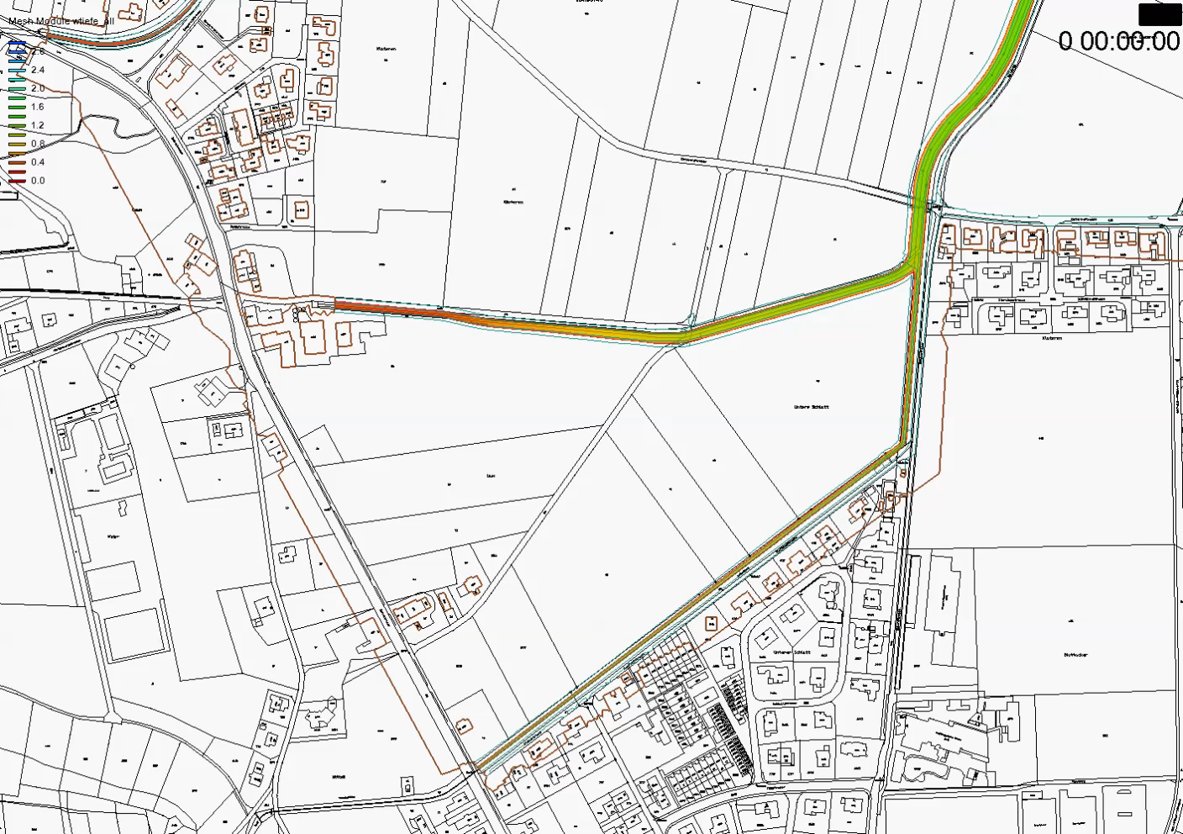
Retentionssimulation Video
3.00 m
2.20 m
1.40 m
0.80 m
0.00 m

Slide 6
Annahmen / Grundlagen der Simulation
Fazit:
Keine Ausuferungen in Retentionsflächen !
Erklärung:
Hi, Bu & Ää: wesentlich grössere QP
Hydraulische Auslegung auf Q_{Dim}, Freibord, Einfluss RBK
Sehr kurzes Ereignis mit kleinem Volumen, füllt nur QP bis bordvoll
RBK tief, kein grosser Rückstau in Ää, Hi und Bu

